Slide 1







ĐẠO ĐỨC
(tiết 1)

Slide 2


Slide 3

1. Nêu được đóng góp của một số người lao động xung quanh.
2. Biết vì sao phải biết ơn người lao động.
3. Thể hiện được lòng biết ơn người lao động bằng lời nói, việc làm cụ thể cụ thể phù hợp với lứa tuổi.
4. Nhắc nhở bạn bè, người thân có thái độ, hành vi biết ơn những người lao động.

Slide 4


Slide 5


Tìm hiểu những đóng góp của người lao động:
Đọc bài thơ và trả lời câu hỏi:
Những đêm hè
Khi ve ve
Đã ngủ
Tôi lắng nghe
Trên đường Trần Phú
Tiếng chổi tre
Xao xác
Hàng me
Tiếng chổi tre
Đêm hè
Quét rác...
Những đêm đông
Khi cơn giông
Vừa tắt
Tôi đứng trông
Trên đường lặng ngắt
Chị lao công
Như sắt
Như đồng
Chị lao công
Đêm đông
Quét rác...
Sáng mai ra
Gánh hàng hoa
Xuống chợ
Hoa Ngọc Hà
Trên đường rực nở
Hương bay xa
Thơm ngát
Đường ta
Nhớ nghe hoa
Người quét rác
Đêm qua.
Những đêm hè
Khi ve ve
Đã ngủ
Tôi lắng nghe
Trên đường Trần Phú
Tiếng chổi tre
Xao xác
Hàng me
Tiếng chổi tre
Đêm hè
Quét rác...
(Tố Hữu)

Slide 6

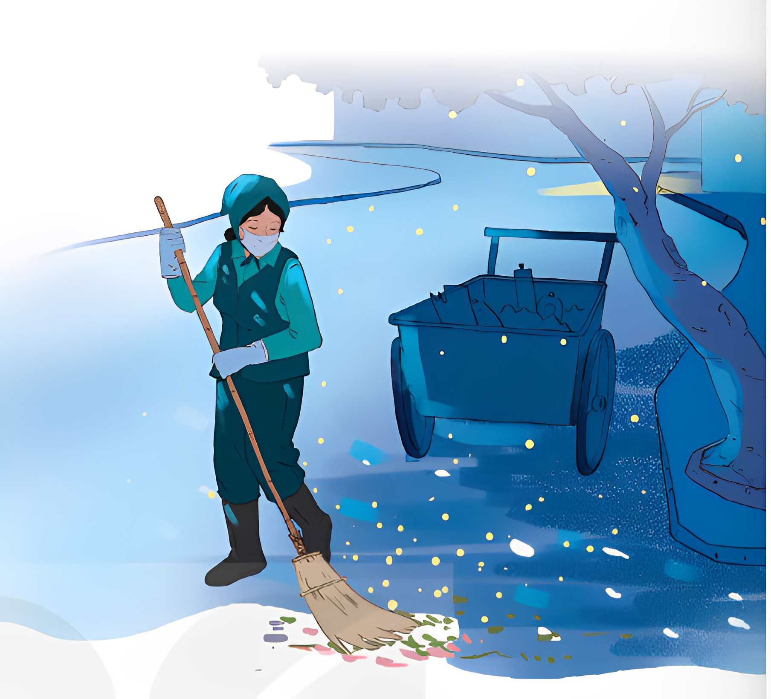
- Việc làm của chị lao công giúp ích gì cho cuộc sống của chúng ta?
Hãy kể thêm một số công việc của người lao động khác mà em biết. Những công việc đó có đóng góp gì cho xã hội?

Slide 7
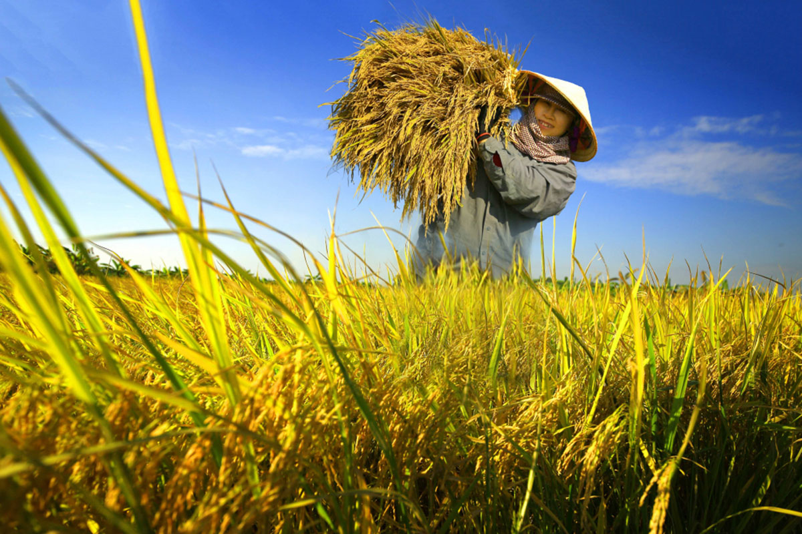

Hãy kể thêm một số công việc của người lao động khác mà em biết. Những công việc đó có đóng góp gì cho xã hội?
Nông dân
Tạo ra lúa, gạo, thực phẩm cho xã hội
Công nhân
May quần áo cho mọi người

Slide 8
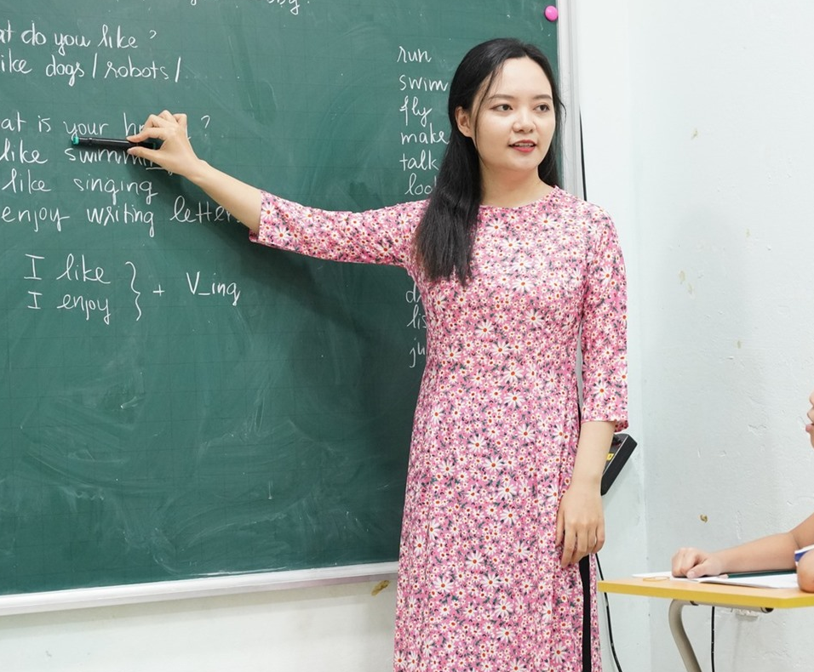
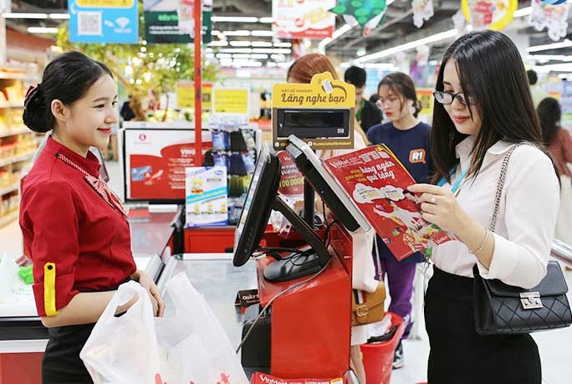
Giáo viên
Dạy kiến thức, đạo đức,
kĩ năng,... cho học sinh
Nhân viên bán hàng
Giúp mọi người mua hàng, trao đổi hàng hóa.

Slide 9


Bác sĩ
Khám, chữa bệnh cho
mọi người
Nhà khoa học
Nghiên cứu khoa học để
ứng dụng vào cuộc sống

Slide 10
Luyện tập –
Thực hành

Slide 11
Vận dụng

